Slide 1



«Современные образовательные технологии в детском саду: новые возможности организации образовательного процесса с дошкольниками в соответствии с ФГОС ДО»
Начальная школа-детский сад № 115
2018-2019 учебный год

Slide 2
Начальная школа - детский сад №115
«Реализация ФГОС – средствами технологии «Ситуация»
деятельностного метода Л.Г. Петерсон.
Образовательная ситуация
«Открытие нового знания»
29 ноября 2018 год

Slide 3
Целевые ориентиры дошкольного образования -возможные достижения ребенка.
Это ориентир для педагогов и родителей, обозначающий направленность воспитательной деятельности взрослых.
Целевые ориентиры дошкольного образования (предполагают формирование у детей дошкольного возраста предпосылок к учебной деятельности.)

Slide 4
Первой предпосылкой формирования учебной деятельности
является воспитание познавательных интересов и потребностей.
В состоянии интереса возникает подъем всех человеческих сил.
Особенно важно это учитывать при организации учебной деятельности детей. Если ребенок усваивает все то, что от него требуется, без интереса и увлечения, то знания его будут формальными.

Slide 5
Условия, при которых возникает и развивается интерес к учению
1. Учебная деятельность должна быть организована так, чтобы ребенок активно действовал, вовлекался в процесс самостоятельного поиска и «открытия» новых знаний, решал вопросы проблемного характера.
2. Учебная деятельность должна быть разнообразна. Однообразный материал и однообразные методы его преподнесения очень быстро вызывают у детей скуку. Новый материал должен быть хорошо связан с тем, что дети усвоили раньше.
3. Учебные задания, предлагаемые детям, должны быть трудными, но посильными. Слишком легкий либо слишком трудный материал не вызывает интереса.
4. Положительная оценка стимулирует познавательную активность, а учебный материал должен быть ярким и эмоционально окрашенным. Важно положительно оценивать все успехи ребят.

Slide 6
Второй предпосылкой к учебной деятельности
выступает овладение детьми общими способами действий, т. е. такими способами, которые позволяют решать ряд практических или познавательных задач, выделять новые связи и отношения.

Slide 7
Третьей предпосылкой учебной деятельности детей
является самостоятельное нахождение способов решения практических и познавательных задач.
При решении практических задач происходит переориентировка сознания детей с конечного результата на способы его достижения. Дети начинают осмысливать свои действия и их результаты, т. е. осознавать тот путь, с помощью которого приобретаются новые знания.

Slide 8
Четвертой предпосылкой учебной деятельности
является обучение детей контролю за способом выполнения своих действий.

Slide 9
Основные компоненты учебной деятельности:
принятие задачи;
выбор путей и средств для ее осуществления и следование им;
контроль, самоконтроль и самопроверка;
личностный (мотивационный) компонент;
мотивы, побуждающие детей овладевать учебной деятельностью;
познавательные интересы.

Slide 10

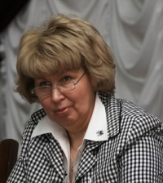


По заключению государственной СЭС РФ программа «Школа 2000...»признана здоровьесберегающей
Отмечена Премией Президента РФ в области образования за 2002 год

Slide 11

Технология (от греч.: techne – искусство, мастерство; logos – слово, учение) – это научное описание способа производства, то есть совокупность тех процессов, которые обеспечивают получение определенного производственного результата.
Словарь С.И. Ожегова
Педагогическая технология – научное описание способа достижения педагогического результата, то есть
совокупности тех правил,
педагогических приемов и
способов организации взаимодействия с детьми,
которые обеспечивают достижение поставленной
педагогом цели.

Slide 12

В чем состоит «механизм» самоизменения и какую роль в процессе его формирования играет дошкольная ступень?

Slide 13
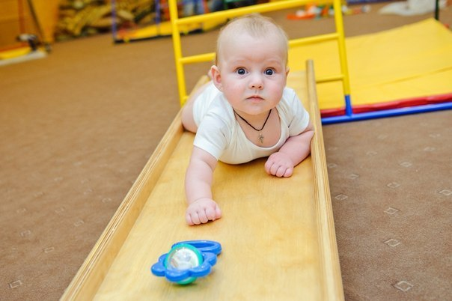
Потребность в самоизменении и саморазвитии возникает в ситуации затруднения – иначе зачем человеку что-то менять, тем более в себе самом?
«В затруднении содержится возможность»
А. Эйнштейн

Slide 14
Что вы понимаете под термином
затруднение?

Slide 15
«Затруднение – это помеха, препятствие в достижении цели»
Психологический словарь

Slide 16
Что лучше:
оградить детей от проблем или научить их справляться с возникающими трудностями?

Slide 17
Личностно-значимое для ребенка затруднение
понимание причины своих затруднений
выбор оптимальных способов их преодоления
конструктивное отношение к неудачам
перевод проблемы в задачи
приобретение опыта успешного преодоления трудностей
развитие положительной самооценки

Slide 18
Технология «Ситуация»
Спонтанные
Планируемые
Разорванные
(неделя, месяц)
Рефлексивная
самоорганизация
Длительные

Slide 19
Образовательная ситуация
«Открытие нового знания»
1. Введение в игровую ситуацию
2. Актуализация
3. Затруднение в игровой ситуации
4. Открытие детьми нового знания
5. Введение в систему знаний и повторение
6. Осмысление (итог)

Slide 20

1. Введение в ситуацию
Цель: создание интересной мотивации к деятельности (постановка детской цели) | Требования: интересная и увлекательная ситуация, включающая детей в игровую деятельность обращение к личному жизненному опыту детей, который подходит по содержанию к детской цели всего занятия создание условий для возникновения у воспитанников внутренней потребности включения (хочу-могу-надо) в деятельность (ребёнок должен захотеть принять участие в игровой ситуации, в этой игре у ребёнка не должно возникать затруднения).

Slide 21
Приёмы
Создать условия для потребности мотивации у ребенка (надо – хочу - могу).
Создать атмосферу доверия (расположение детей, зрительный контакт, эмоциональная сопричстность педагога и т.д.)
Организовать побуждающий или подводящий диалог (грамотно, логично)
Создать в ребёнке ощущение в том, что он сам принял решение включиться в деятельность (в этом мастерство педагога)
Дать понять голосом, взглядом, позой, что педагог верит в них
Создать проблемную ситуацию, побуждающую детей к мотивации
Сохранить взятую «сюжетную» линию не забыть, не «бросить» по ходу занятия.
Маркеры ТДМ: «НАДО?», «ХОТИТЕ ?», «СМОЖЕТЕ?»

Slide 22
«Самым характерным для волевого действия является свободный выбор цели, своего поведения, определяемый не внешними обстоятельствами, а мотивированный самим ребенком.»
Л.С. Выготский

Slide 23
НАДО - ХОЧУ - МОГУ
Что же делать? ( Надо помочь Элли и Тотошке и
найти яблоки )
Как вы думаете у вас есть возможность помочь Элле и Тотошке и отыскать яблоки ? (Да) (Мы уже много раз выручали тех, попал в беду.)
Почему вы так уверены, что сможете помочь? (Мы сможем помочь, потому что нас целая команда) (Друг всегда поможет в беде) ( (Мы умеем бегать.), (Мы умеем лазать.) и т.д.
Какое же вы примете решение? (Мы хотим отправимся искать яблоки, чтобы помочь Элии и Тотошке)
- Вы хотите отправиться на помощь? (Да, хотим.)

Slide 24
Вывод
создаются условия для возникновения у детей внутренней потребности (мотивации) включения в деятельность
механизм мотивации
«надо» – формирование детской цели –
помочь кому - либо, найти что-либо,
узнать что-то новое для себя…).
«хочу» – мне интересно
«могу»- я многое уже знаю и умею

Slide 25

2. Актуализация знаний и умений
Цель: выделение важных знаний и умений у детей, необходимых для открытия нового знания, т.е. важных для настоящего момента | Требования: актуализация изученных способов действий и знаний, достаточных для построения нового знания тренировка соответствующих мыслительных операций

Slide 26
Предпосылки учебной деятельности
Формируются такие предпосылки учебной деятельности как воспитание познавательных интересов и потребностей.
Создаются условия, при которых возникает и развивается интерес к учению.

Slide 27
Приёмы
Активное повторение: дидактическая игра, словесная игра, подвижная игра
  Активная беседа
  Использование наглядности.

Slide 28

Затруднение в ситуации ( пробное действие, выявление места и причины затруднения )
Цель: организация анализа детьми возникшей ситуации, подведение их к выявлению места и причины затруднения | Требования: моделирование проблемной ситуации затруднения в индивидуальной деятельности создание ситуации для пробного действия самостоятельная фиксация затруднения в речи выявление и фиксирование в речи причины и места затруднения

Slide 29
Перед вами препятствие. Попробуйте перепрыгнуть его.
Вы смогли перепрыгнуть через препятствие? (Да.) (Нет, у меня не получилось.) ( Я не перепрыгнула через препятствие.)
У всех получилось правильно перепрыгнуть через препятствие? (Нет, у меня не получилось.) (Мы не смогли правильно перепрыгнуть через препятствие.) МЕСТО ЗАТРУДНЕНИЯ
Почему не у всех получилось правильно перепрыгнуть в высоту через препятствие? (Не знаем как.) (Не умеем прыгать так высоко.) (Сил в ногах не хватило.) (Не умеем прыгать в высоту.)
С чем же вы столкнулись? (С затруднением.), (С трудностью.)
В чём заключается трудность? (Мы не умеем правильно прыгать в высоту через препятствие.) ПРИЧИНА ЗАТРУДНЕНИЯ
Что же вам надо узнать? (Как правильно прыгать в высоту через препятствие) НОВОЕ ЗНАНИЕ УЧЕБНАЯ ЗАДАЧА
Я правильно поняла –вы хотите узнать правило прыжка в высоту через препятствие? (Да)

Slide 30
Требования к этапу
моделирование проблемной ситуации в индивидуальной деятельности, затруднение должно быть личностным;
создание ситуации для «пробного действия»,
самостоятельная фиксация затруднения в речи,
«Вы смогли выполнить?», - «Нет, не смогли»,
«Так что же у вас возникло?» - «У меня возникло затруднение»,
«Что у вас не получилось?»-
«Что вы не смогли выполнить?»-
выявление и фиксирование в речи места и причины затруднения
«Почему у вас не получилось?» -

Slide 31
Зафиксировать затруднение - это значит
понять и признать, что в данный момент не получается - называется конкретное действие, которое не получилось, что не может выполнить ребёнок – это место затруднения -где (в чем) возникло затруднение
вопрос «Почему не смогли?», «Почему у вас не получилось?» – это причина затруднения
МЕСТО И ПРИЧИНА ЗАТРУДНЕНИЯ
фиксируются в речи

Slide 32
Развитие этапа
«Затруднение в ситуации»
Не могу …
Потому что не знаю (не умею)…
Значит, мне надо узнать (научиться)…
«Не знать – не страшно, страшно никогда – не узнать»
Китайская мудрость

Slide 33
Приёмы
Побуждающий или подводящий диалог с целью фиксации затруднения.
Моделируется ситуация в рамках сюжета, в которой дети сталкиваются с затруднением.
«Пробное действие» в виде затруднение в форме пробного действия должно быть личностно значимым для каждого (в индивидуальной деятельности).
Дать детям высказаться, выстроить гипотезу, обосновать свой выбор, своё решение для самостоятельного выявления и фиксации в речи причины и места затруднения. Держать паузу (или дистанцию).
Маркеры ТДМ:
«СМОГЛИ?»,
«ПОЧЕМУ НЕ СМОГЛИ?»,
« У ВАС ЗАТРУДНЕНИЕ?»
«ЗАТРУДНЕНИЯ БОЯТЬСЯ НЕ НАДО…»
«ЗНАЧИТ, ЧТО НАМ (в младшем возрасте)
ВАМ (в старшем возрасте) НАДО УЗНАТЬ»
«ЧТО НУЖНО СДЕЛАТЬ, ЕСЛИ ЧЕГО-ТО НЕ ЗНАЕШЬ, НО ОЧЕНЬ ХОЧЕШЬ УЗНАТЬ?»

Slide 34
4. Открытие нового знания
Цель: формирование первичного опыта успешного преодоления трудностей через выявление и устранение их причин (организация подводящего или побуждающего диалога с детьми, направленного на открытие нового знания) | Требования: выбор способа преодоления затруднения выдвижение и обоснование своего предполагаемого выхода из затруднения важно зафиксировать «новое знание» в речи создание ситуации успеха

Slide 35
Приёмы
Расширить представлений у детей об источниках получения информации (сам, спрошу у кого-то, книга, познавательные фильмы, Интернет…)
Подводящий или побуждающий диалог с целью открытия нового знания.
(четко, логично и грамотно выстраивать диалог)
Создать ситуацию, в которой ребенок сам открывает новое.
Помощь детям в умении формулировать вопросы.
Предоставить детям возможности говорить, что они думают. Все предложенные варианты ответов детей оценивать разумно.
Отсутствие гиперопеки детей, воспитатель должен «взять себя в руки» на время занятия, не торопиться.
Создать ситуацию причастности каждого ребенка к полученному результату, ситуацию успеха ( эмоциональное активное участие детей в дидактических и ролевых играх).
Должна быть фиксация в речи нового понятия или алгоритма.
Педагог акцентирует знаками, схемами, символами, картинками, игрушками новое знание.
Маркеры :
«ЧТО НУЖНО СДЕЛАТЬ, ЕСЛИ ЧЕГО-ТО НЕ ЗНАЕШЬ, НО ОЧЕНЬ ХОЧЕШЬ УЗНАТЬ?»
Способы преодоления затруднения:
«ПРИДУМАЮ САМ»,
«СПРОШУ У ТОГО, КТО ЗНАЕТ» (младший возраст)
«ПРИДУМАЮ САМ, А ПОТОМ ПРОВЕРЮ СЕБЯ ПО ОБРАЗЦУ» (старший возраст)
«Я ПРАВИЛЬНО ВАС ПОНЯЛА, ВЫ ХОТИТЕ СПРОСИТЬ, узнать… « и дать правильную формулировку вопроса
ВЫВОД - фиксация нового понятия или способа действия.

Slide 36
Где вы сможете сейчас знать, как правильно прыгать в высоту через препятствие? (Спросить у взрослых.) (Спросить у того кто знает.)
( Спросить у Вас.)
А если попробовать догадаться самим?
(Можно самим) (Попробовать)
Я предлагаю составить правило прыжка вместе, вы согласны? (Да, согласны.).

Slide 37
Шаги выхода из затруднения
Я предлагаю составить правило прыжка вместе, вы согласны?
( Да, согласны.).
Посмотрите на карточки – подсказки, которые помогут составить правило прыжка в высоту через препятствие по плану.
Педагог показывает на карточки, которые стоят беспорядочно на мольберте. Рядом находиться таблица с пунктами плана.
Что надо сделать в первую очередь? (Встать в исходное положение.)
Девочки выбирают карточки и расставляют их по порядку.
Девочки! Смотрите, что у нас получилось? (Мы составили правило прыжка в высоту через препятствие.)
Я могу быть уверена, что зная правило выполнения прыжка, вы сможете сами выполнить это упражнение? (Да!!)

Slide 38
5. Включение нового знания в систему знаний и умений ребёнка и повторение
Цель: формирование умения детей самостоятельно применять усвоенные знания и способы действия для решения новых задач (проблем) (закрепление нового знания в играх и упражнениях) | Требования: создание ситуаций для выполнения самостоятельного задания на новое знание или новый способ действия соответствие используемых игр и упражнений, в которых тренируется новое знание, придерживаясь общей сюжетной линии учёт индивидуальных особенностей каждого ребёнка соблюдение принципа мини-макса организация ситуации успеха для каждого воспитанника, мотивирующая его к включению в дальнейшее освоение новых знаний осуществление самопроверки или взаимопроверки

Slide 39
1 игра -Прежде чем, мы преодолеем наше препятствие и справимся с затруднением, давайте попробуем на поляне еще раз, а заодно и посмотрим, кто прыгает всех выше.
2 игра - Зная правило прыжка в высоту, теперь нам будет не страшно перепрыгнуть через забор.
Готовы? Занимаем исходное положение.
Девочки перепрыгивают через забор и оказываются у волшебного дерева.

Slide 40
Приёмы
Выполнение задания на новый способ действия с проговариванием вслух алгоритма, свойства.
Выполнение задания в группах или парах.
Самостоятельная проверка по эталону, образцу.
Взаимопроверка в паре.
Взаимопомощь друзьям.
Соблюдение принципа мини-макса.
В подготовительной группах возможна работа в учебной тетради.

Slide 41
6. Осмысление (итог), рефлексия
Цель: формирование первичного опыта детей по фиксации достижения цели и выявления условий, которые позволили её достичь (самооценка собственной познавательной деятельности) | Требования: фиксирование детьми достижения «детской цели» определение условий, которые позволили добиться этой цели фиксация нового знания или способа действий в речи определение выполнения взрослой цели планирование дальнейших действий создание ситуации успеха в совместной деятельности, удовлетворения от хорошо сделанного дела
Маркеры ТДМ: сведение «детской» и «взрослой» целей.

Slide 42
Где вы были? (В Фиолетовой стране).
Зачем вы туда отправились? (Помочь Элли и Тотошке.). (За волшебными яблоками.)
Вы справились с поставленной задачей? ( Да )
С каким затруднением, вы встретились в пути? (Надо было перепрыгнуть через забор, чтобы достать яблоки.) (Составить правило выполнения прыжка в высоту через препятствие) (Пройти препятствия на пути) (Не испугаться)
Что вам в этом помогло? (Нам помогло правило выполнения прыжка в высоту через препятствие) (То, что мы команда) (Мы …)
Можете рассказать и показать своим подружкам, как правильно прыгать в высоту через препятствие? (Да, сможем).
Где пригодится вам умение прыгать в высоту? (Пригодятся в разных играх, в жизни, в походе, в разных ситуациях.)
Что вам больше всего сегодня понравилось? (…..)

Slide 43
Приёмы
Возвращение детей в пространстве на место первого этапа («якорение»).
Проговаривание воспитателем (в младшей и средней группе) или самими детьми (в старшей подготовительной группе) условий, которые позволили добиться этой цели.
Вопросы. Составление вопросов так, чтобы проанализировать выполнение «детской» и «взрослой» цели занятия.
Опорные знаки, картинки, символы, «узелки на память», помогут детям вспомнить всё, что было в ходе занятия.
Рассказ, письмо, сообщение. Логичнее новые знания сообщать тому, кто не был свидетелем происходящих событий.
«Точка» в занятии должна быть достаточно эмоциональной и позитивной.
Подтвердить успешность детей в выполнении заданий. Например, “Как Вы меня порадовали” и т.д. “Молодцы” (мальчиков), “Умницы” (девочек),

Slide 44
Рефлексивная самоорганизация-наиболее короткий путь достижения результата.
Рефлексия - размышление
о своем внутреннем состоянии,
Самоанализ.

Slide 45
Технология « СИТУАЦИЯ»
ПРОБЛЕМНАЯ СИТУАЦИЯ для затруднения
ЗОНА ДЕЯТЕЛЬНОСТИ
ПРОБНОЕ ДЕЙСТВИЕ
СТРУКТУРА
1) Введение в ситуацию
Р
5
6
2) Актуализация знаний
1
2
Пробное действие
4
3) Затруднение в ситуации
М - Выявление МЕСТА
П- Выявление ПРИЧИНЫ
4) Открытие детьми нового
знания
М
П
П
П - ПОСТРОЕНИЕ проекта
Р - РЕАЛИЗАЦИЯ проекта
ЗОНА РАЗМЫШЛЕНИЯ
5) Включение в систему
знаний и повторение
3
6) Осмысление (итог)

Slide 46
«Человека нужно искать в детстве – там корни. Скажи мне, как прошло твое детство, и я скажу, что принесет тебе будущее…»
русская поэтесса, прозаик, переводчица
М. Цветаева
Детство – это тот уникальный период, когда закладываются черты характера, формируются основные модели поведения, отношение к себе и окружающему миру.

Slide 47
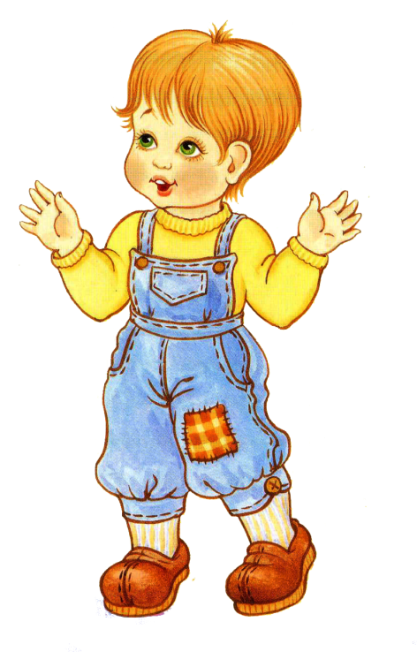
Ребёнок
«Открыватель» окружающего мира, самого себя как личности и других людей в этом мире
Активный «деятель»

Slide 48

Если дети сами изменяют себя
Что при этом делает взрослый?

Slide 49
Организатор
Моделирует образовательные ситуации;
Отбирает способы и средства;
Создает развивающую образовательную среду;
Организует процесс детских «открытий».
Если ребенок говорит: «Хочу узнать!», «Хочу научиться!», «Как интересно!», значит, воспитателю удалось исполнить роль организатора.
Notes:
49

Slide 50

Помощник
Создает доброжелательную, психологически комфортную среду;
Отвечает на вопросы детей;
Внимательно наблюдает за их состоянием и настроением;
Помогает тем, кому это необходимо, вдохновляет, замечает и фиксирует успехи каждого ребенка.
Если детям психологически комфортно в детском саду, если они свободно обращаются за помощью к взрослым и сверстникам, не бояться высказывать свои мнения, обсуждать различные проблемы (в соответствии с возрастом), значит, воспитателю удалась роль помощника.
Notes:
50

Slide 51
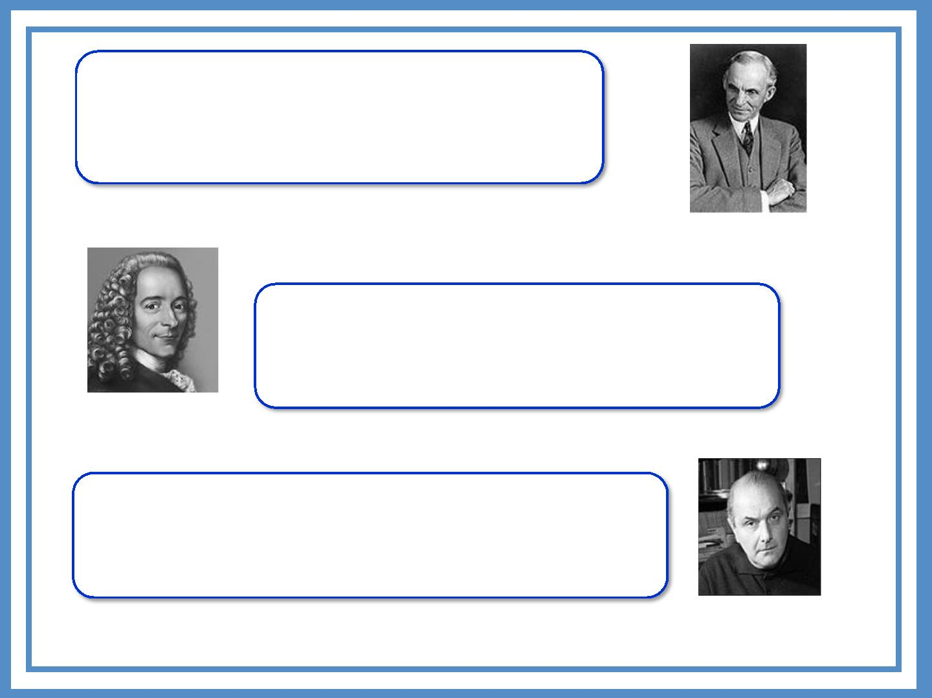
«Неудача – это просто возможность начать снова, но уже более мудро»
промышленник
Генри Форд
(1863-1947)
«Никогда не бывает больших
дел без больших трудностей»
философ просветитель
Вольтер
(1694-1778)
Философ
Станислав Лец
(1909 -1966)
«Чтобы добраться до источника, надо плыть против течения»

Slide 52
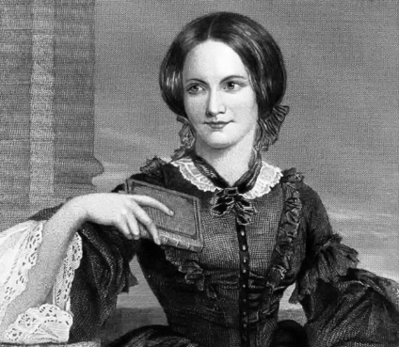
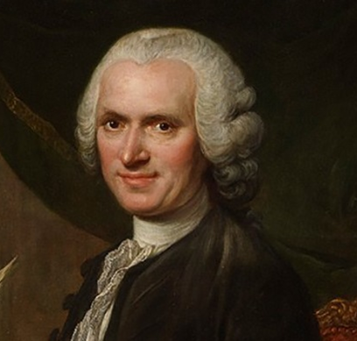
«Если вы хотите, чтобы ваш сын прошел
по жизни с достоинством, не старайтесь
убирать камни у него из-под ног,
а учите не спотыкаться о них».
английская писательница и поэтесса Энн Бронте
(1820-1849)
«Среди многих тропинок,
сокращающих дорогу к знанию,
нам нужнее всего - одна,
которая бы научила нас искусству
приобретать знания с затруднениями».
французский философ, писатель Жан Жак Руссо
(1712-1778)

Slide 53
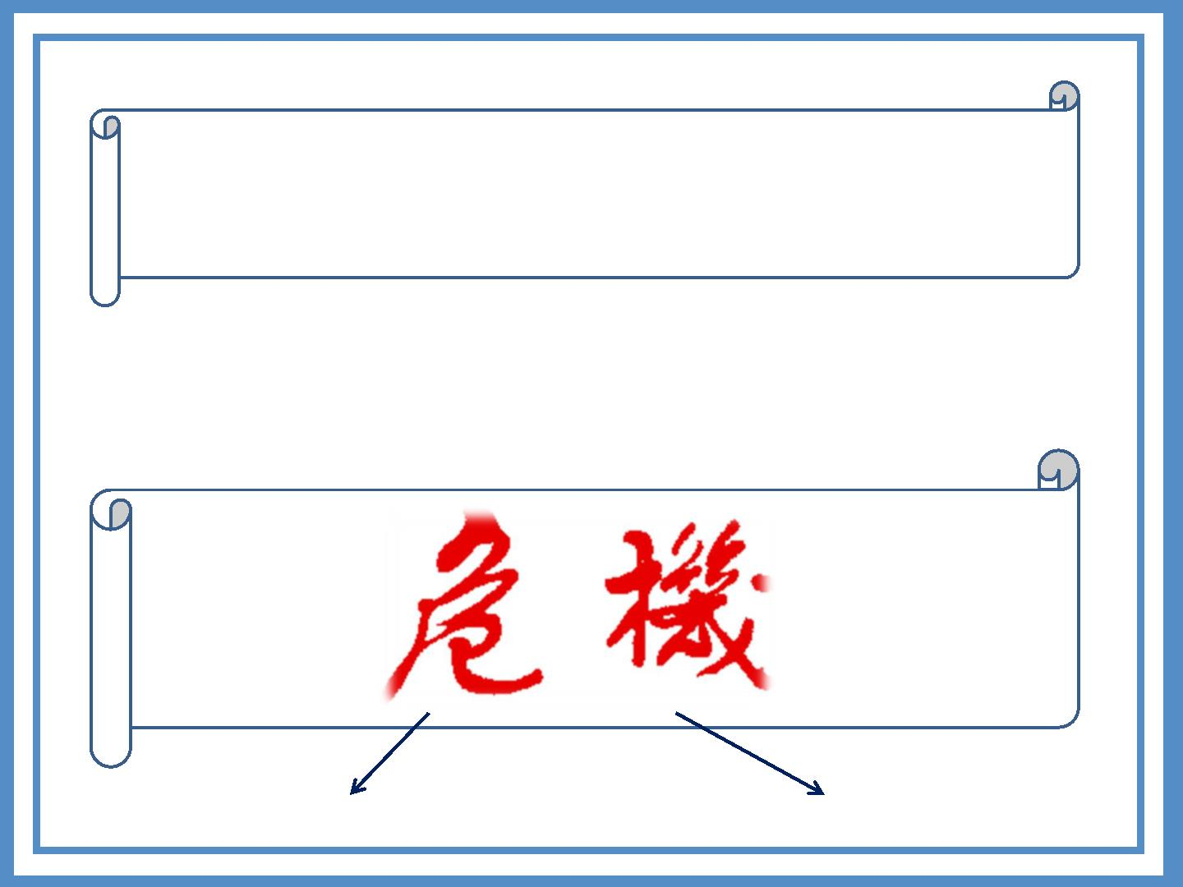
«В затруднении содержится возможность»
А. Эйнштейн
кризис
опасность
возможность

Slide 54
ТДМО-позволяет следовать целевым ориентирам и тем самым формирует у детей дошкольного возраста предпосылки к учебной деятельности

Slide 55
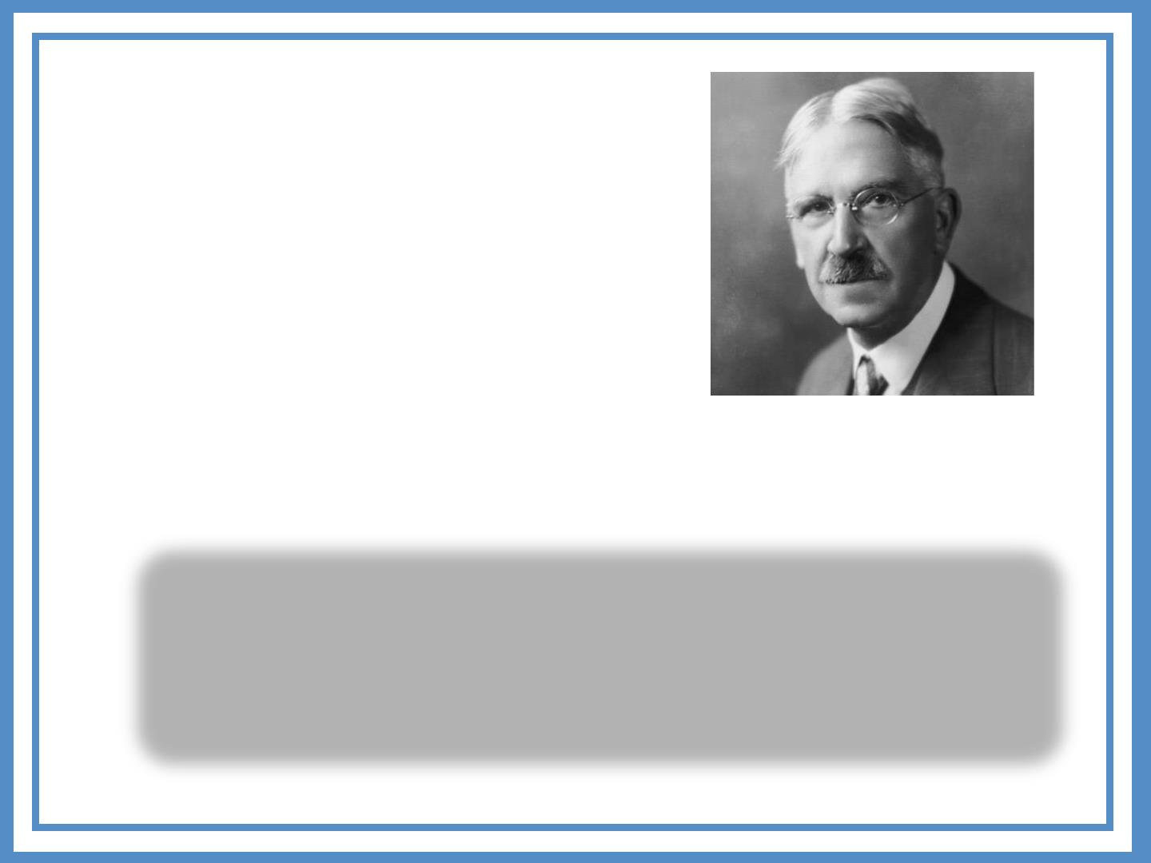
Философ и педагог
Джон Дьюи
(1859-1952)
«Мы лишаем детей будущего, если продолжаем учить сегодня так, как учили этому вчера."

Slide 56

Спасибо за внимание!

